Slide 1
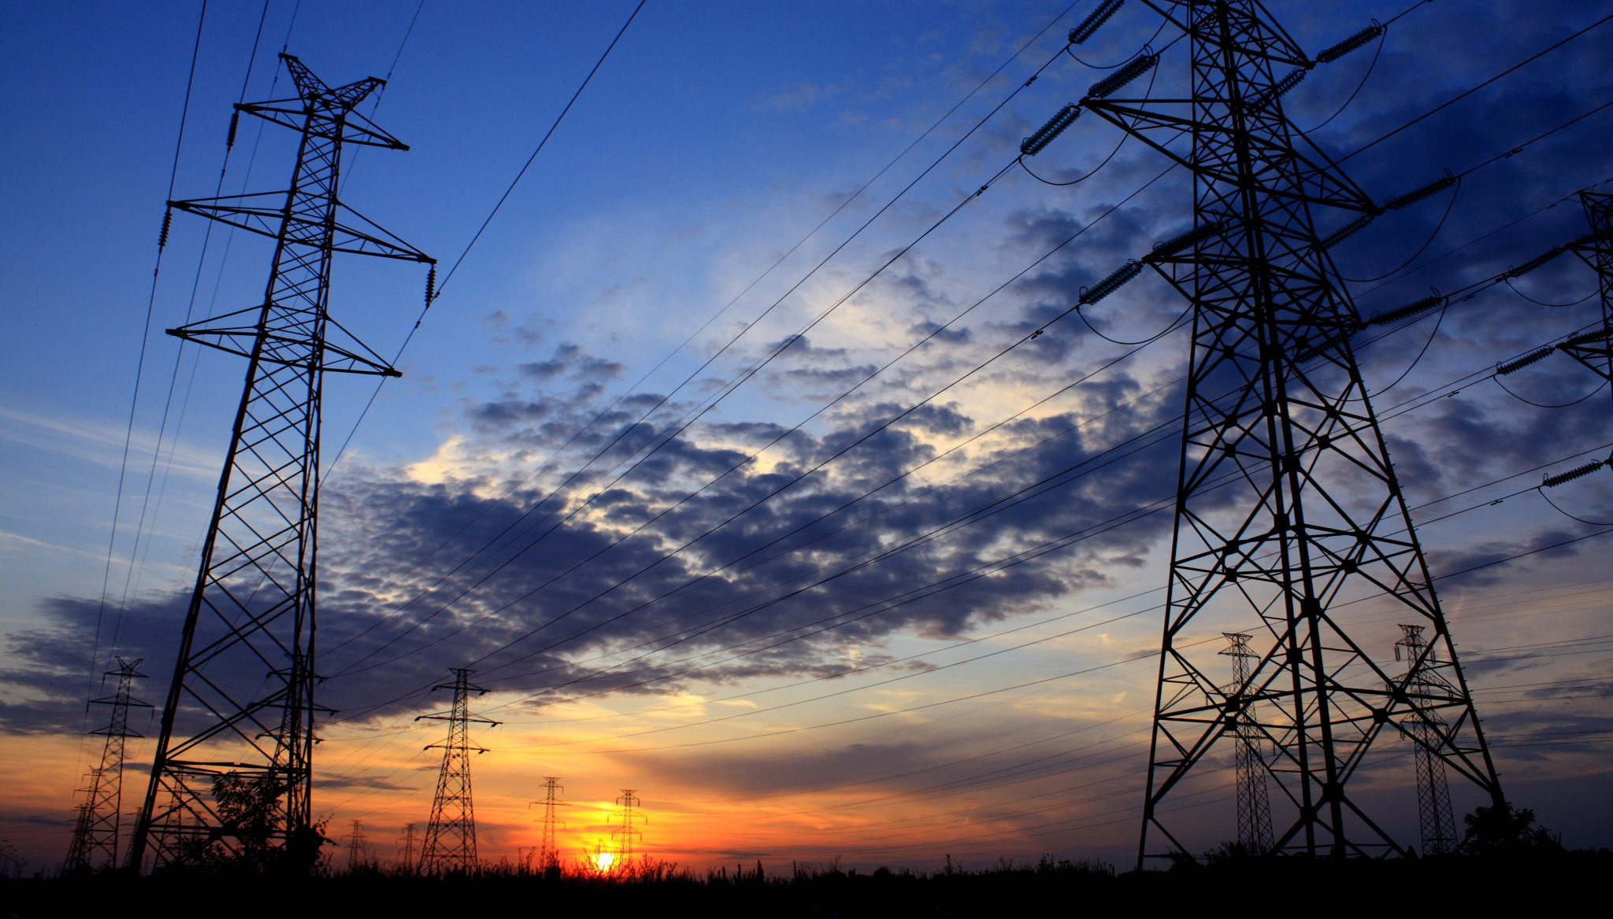
INTEGRACIÓN ELÉCTRICA
BOLIVIA - CHILE

Slide 2
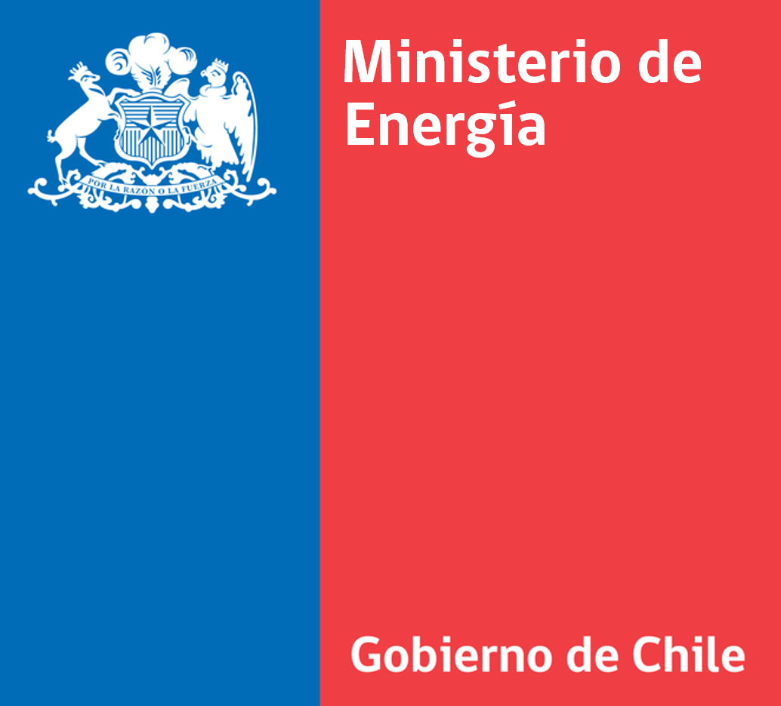
INTERCONEXIÓN ELÉCTRICA BOLIVIA - CHILE
SITUACIÓN ACTUAL
Hoja de Ruta
2020-2030
Chile-Bolivia
Estudio “Alternativas de Interconexión Eléctrica Bolivia-Chile”
Concluido
Inicio 2022
Fin 2023
Trabajo Conjunto Bolivia – Chile:
ALCANCE FASE 1 ESTUDIOS:
Complementariedad Energética.
Evaluación técnica de cada una de las alternativas.
Evaluación de beneficios , regulación y medio ambiente.
Financiador

Slide 3
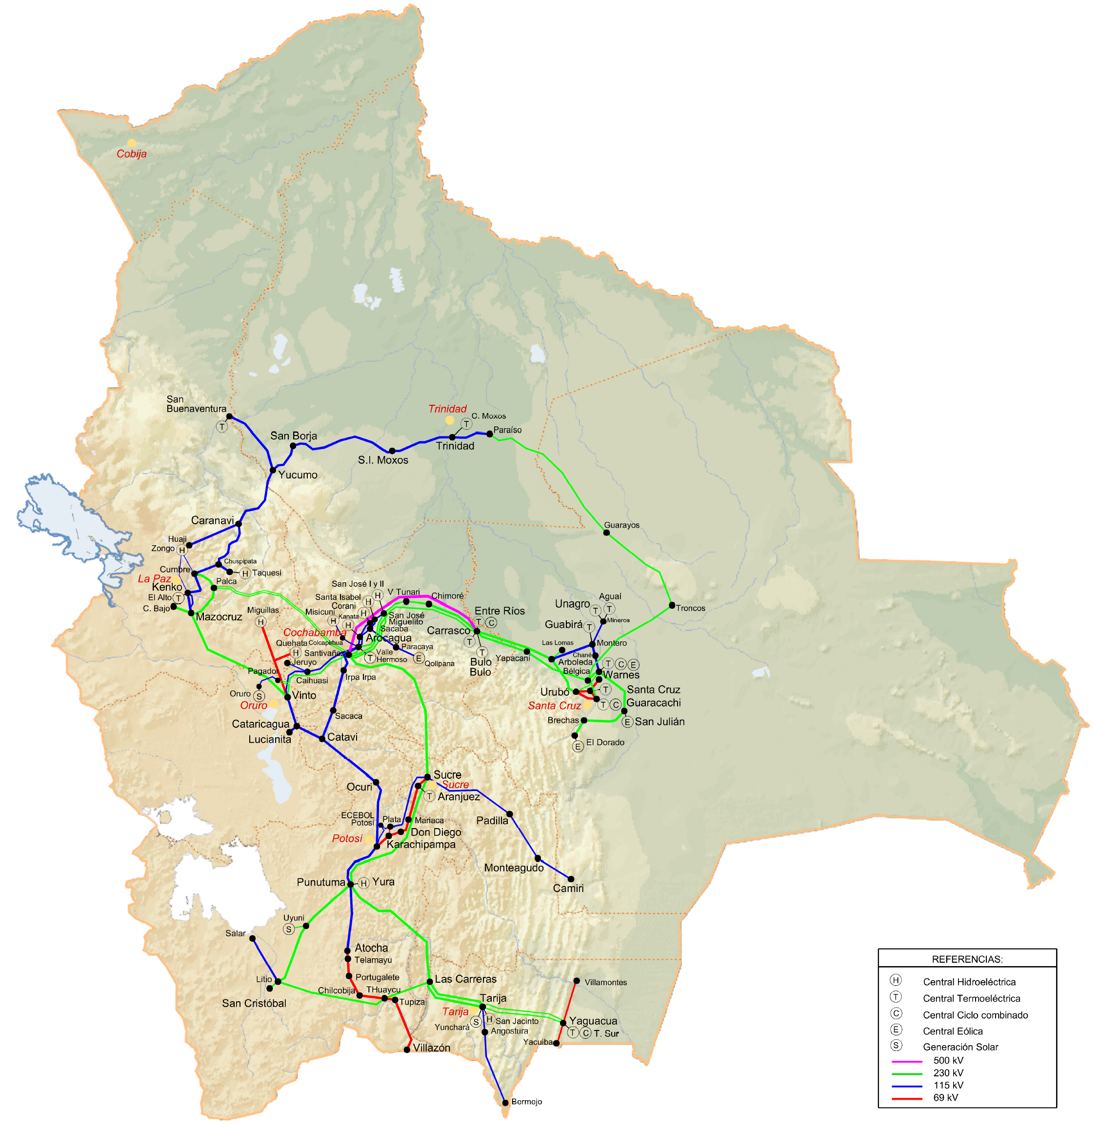
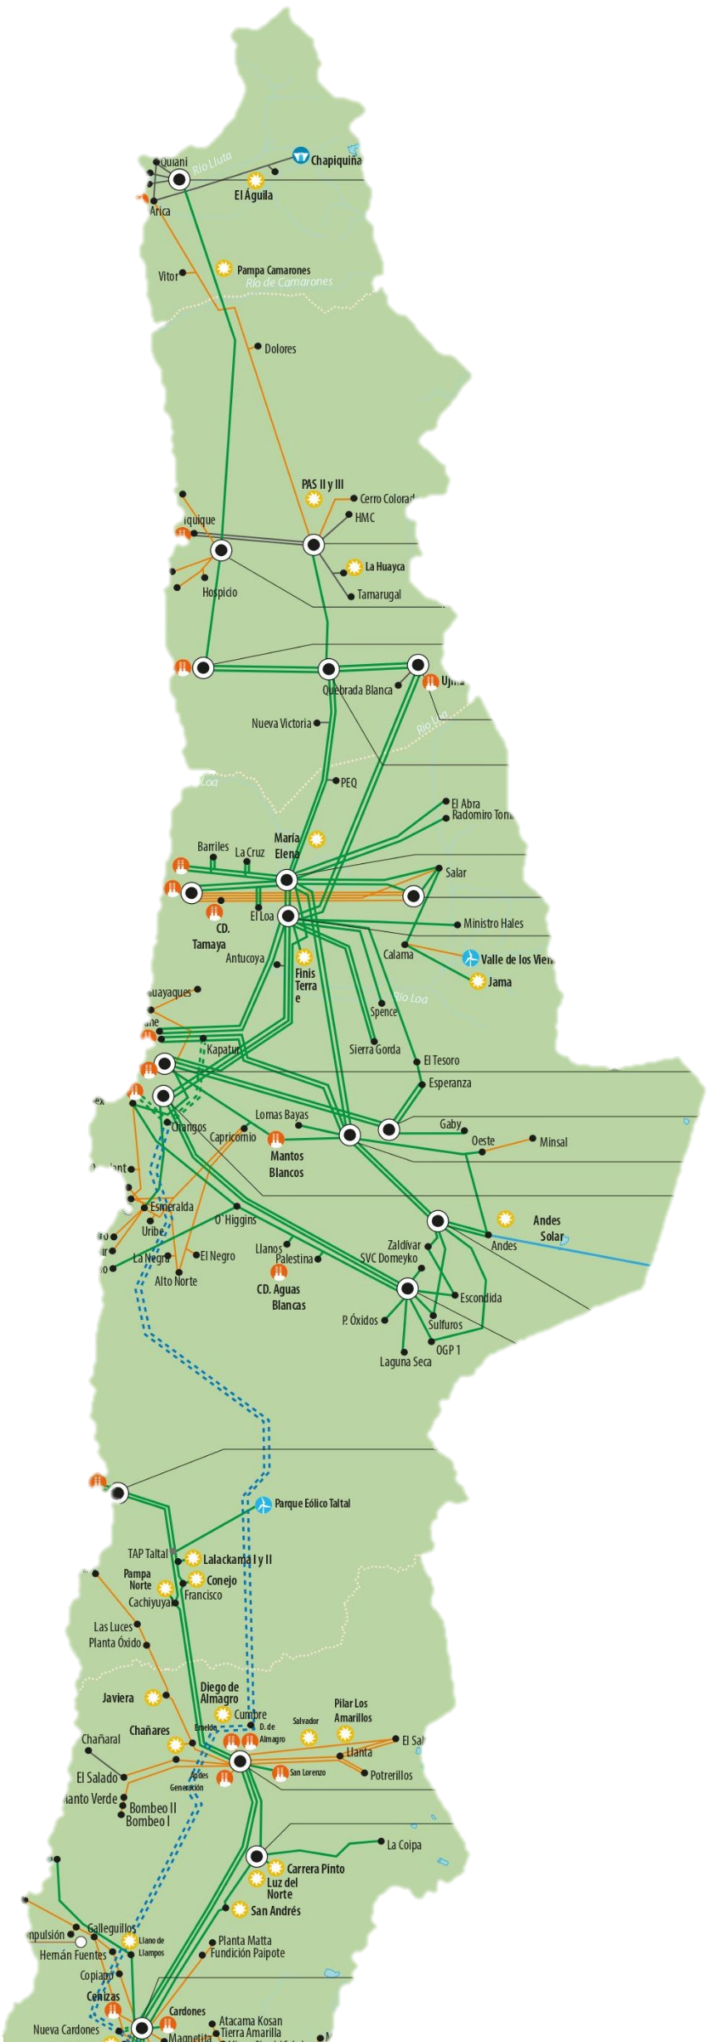
INTERCONEXIÓN ELÉCTRICA BOLIVIA - CHILE
RESULTADOS
Fase 1 – “Alternativas de Interconexión Eléctrica Bolivia Chile”
Identificación de Alternativas de Interconexión
Con CAPEX, de infraestructura de interconexión y refuerzos asociados.
SE Pagador (Bo) - SE N. Lagunas (Ch)
Tensión: 230 kV (Doble Terna)
Longitud: 481 km
Cap. Transferencia: 500 MW
Complementariedad Energética
En los recursos energéticos y en la operación entre ambos países.
Siguientes Etapas del estudio
Reevaluación de las opciones de interconexión, con estudios eléctricos a detalle, estudios regulatorios y actualización con la planificación de ambos sistemas.
SE Litio (Bo) - SE N. Cerro Pabellón (Ch)
Tensión: 230 kV
Longitud: 153 km
Cap. Transferencia: 250 MW
SE Litio (Bo) - SE Kimal (Ch)
Tensión: 230 kV (Doble Terna)
Longitud: 320 km
Cap. Transferencia: 500 MW
Refuerzos:
Repotenciamiento: LT Pagador – Santivañez; LT Pagador – Vinto; LT Vinto – Mazocruz
Repotenciamiento: LT Litio – Torre Huayco; Conchi – Cerro Pabellón
Repotenciamiento: LT Litio – Torre Huayco; Las Carreras – Torre Huayco; Punutuma – Uyuni

Slide 4
INTERCONEXIÓN ELÉCTRICA BOLIVIA - CHILE
GESTIONES ACTUALES Y PRÓXIMOS PASOS
Fase 2 – “Estudio de Interconexión Eléctrica Bolivia Chile”
Actividades
Fechas Tentativas
Plan de Trabajo
Sem. 1/2024
Financiamiento
Términos de Referencia
ESTUDIO FASE 2:
Análisis Energético
Análisis Eléctrico
Estudio ambiental
Ingeniería Básica
Armonización Regulatoria
Inicio de Estudios
Sem. 2/2024
Conclusión de Estudios
Jun/2025
Implementación
2026

Slide 5
ENDE Matriz
Oficina Central Cochabamba - Bolivia
Calle Colombia Nro. 655 casi esq. Falsuri
Teléfono: (+591 - 4) 4520317 - (+591 - 4) 4120900
ende@ende.bo

